Slide 1

電腦動畫
期末專案
資科碩一 游佳霖 104753007

Slide 2
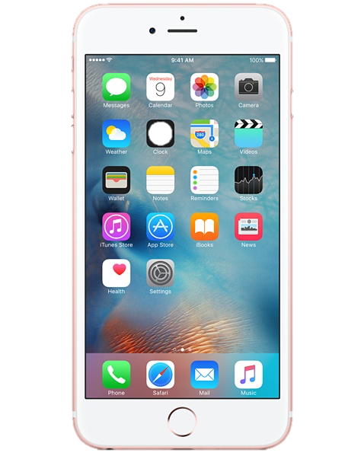
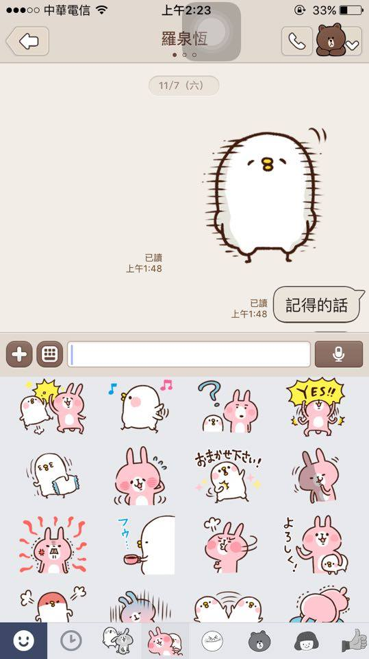
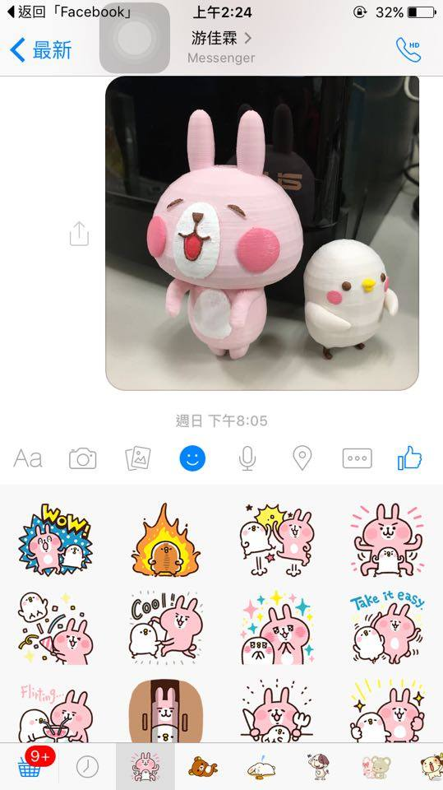

主題
主題：P助與兔兔系列
形式：日常小劇場
作品類型：動畫
風格：極短篇
角色來源：
Line / FB 貼圖
Kanahei 繪

Slide 3
工具
環境：Mac OSX
建模軟體：Blender
動畫軟體：Blender
影片剪輯：iMovie
片頭：AfterEffect

Slide 4

故事大綱
原本：
四則生活無聊小事：（VIPLab的日常）
每篇約30秒，總長度約2~3分鐘
改成：
從Lab日常延伸的小故事（跟風）
30秒太短 -> 一段兩分鐘的預告 ＋ 一則三分鐘的小故事
最終輸出：6分鐘（兩則影片合併在一起）

Slide 5
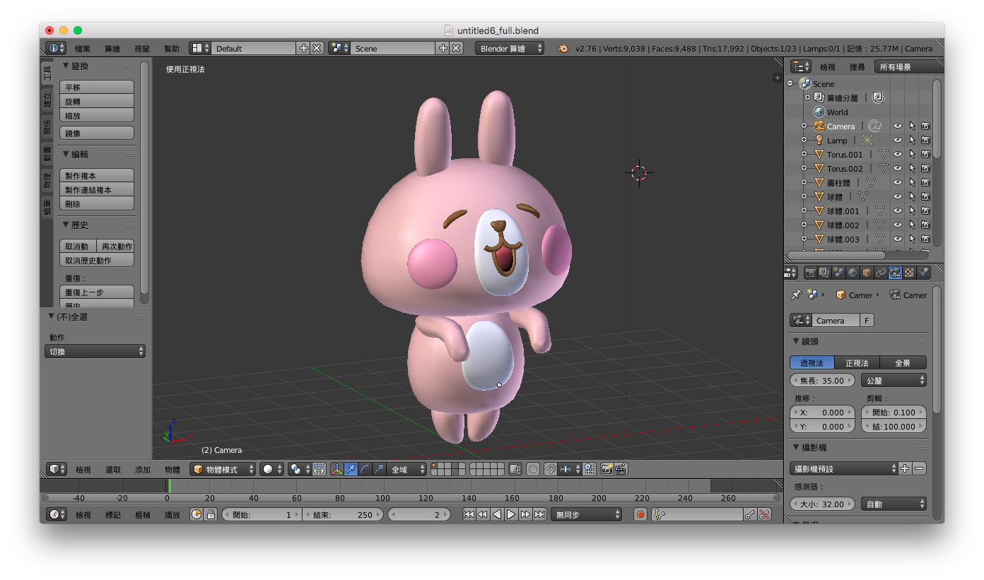
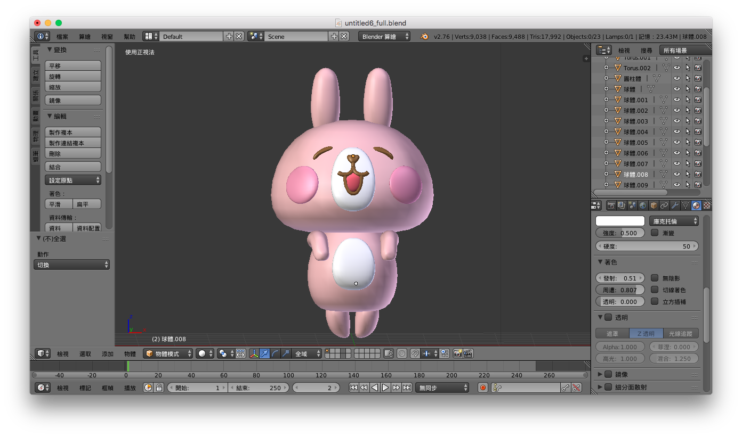
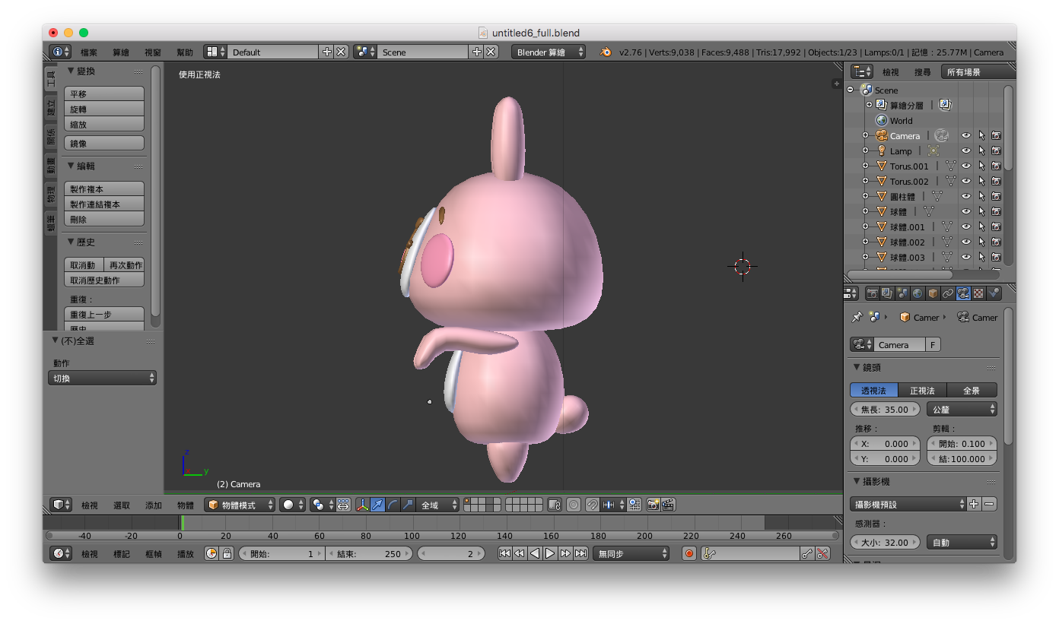
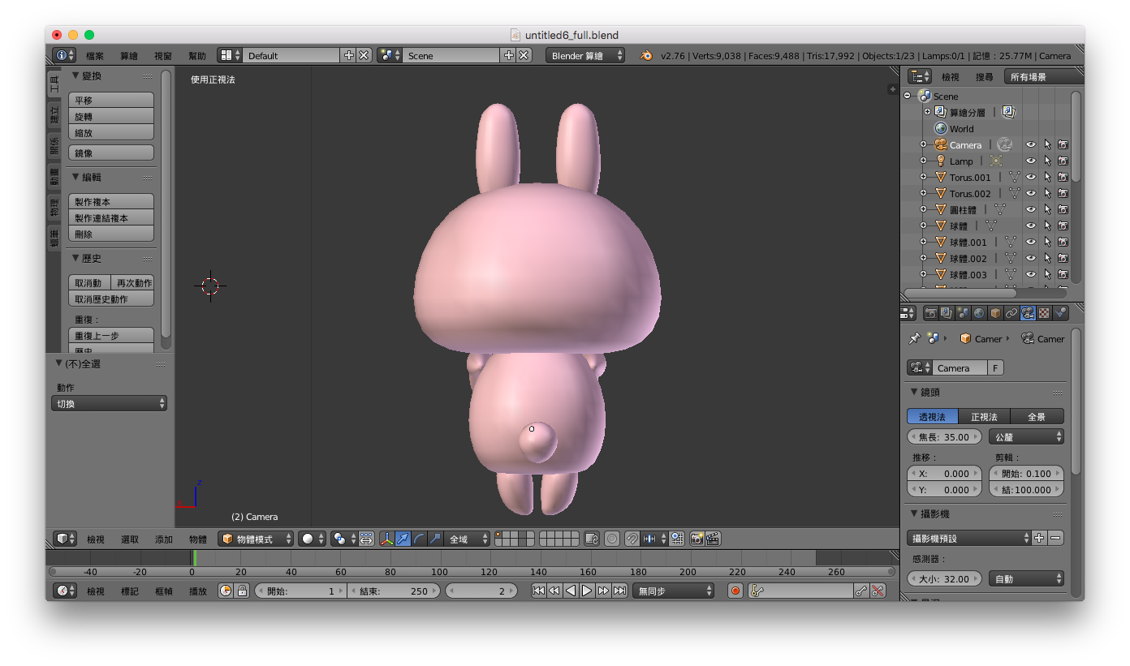
角色設定
主角ㄧ：兔兔 (Usagi)

Slide 6
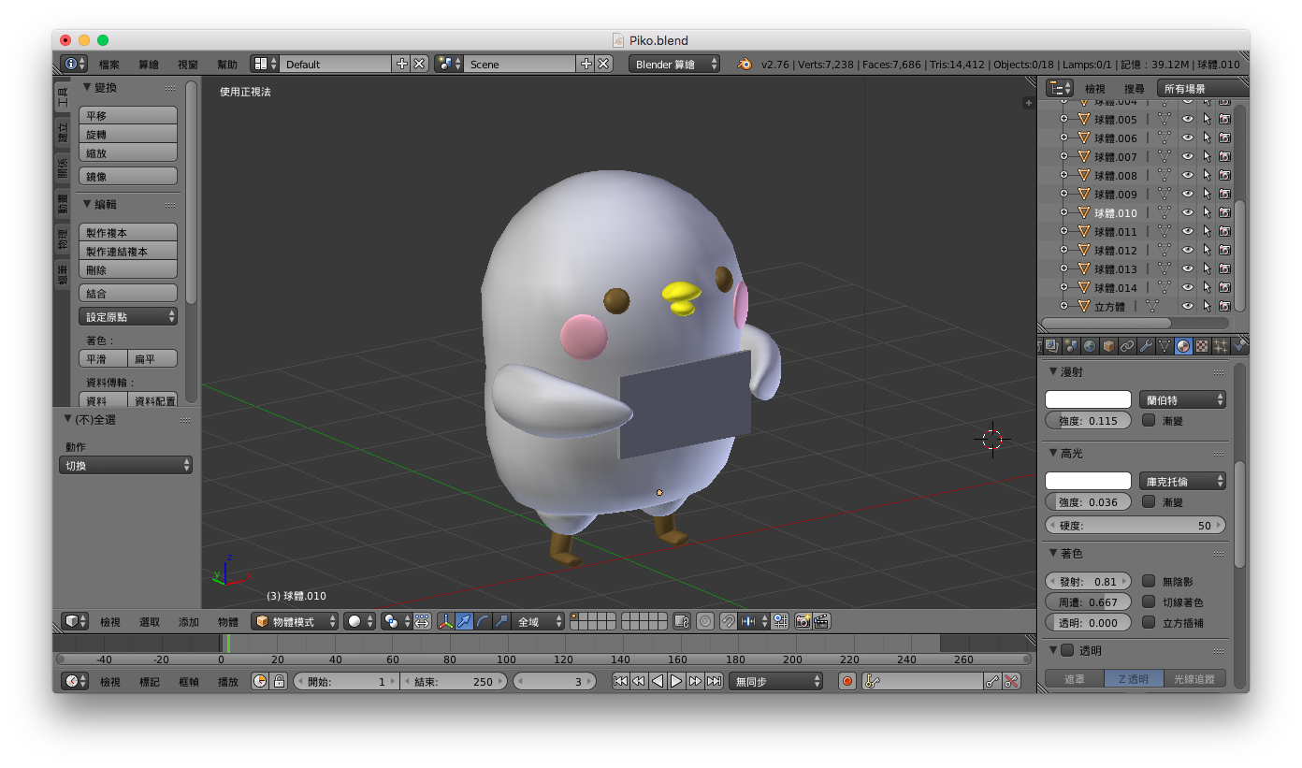
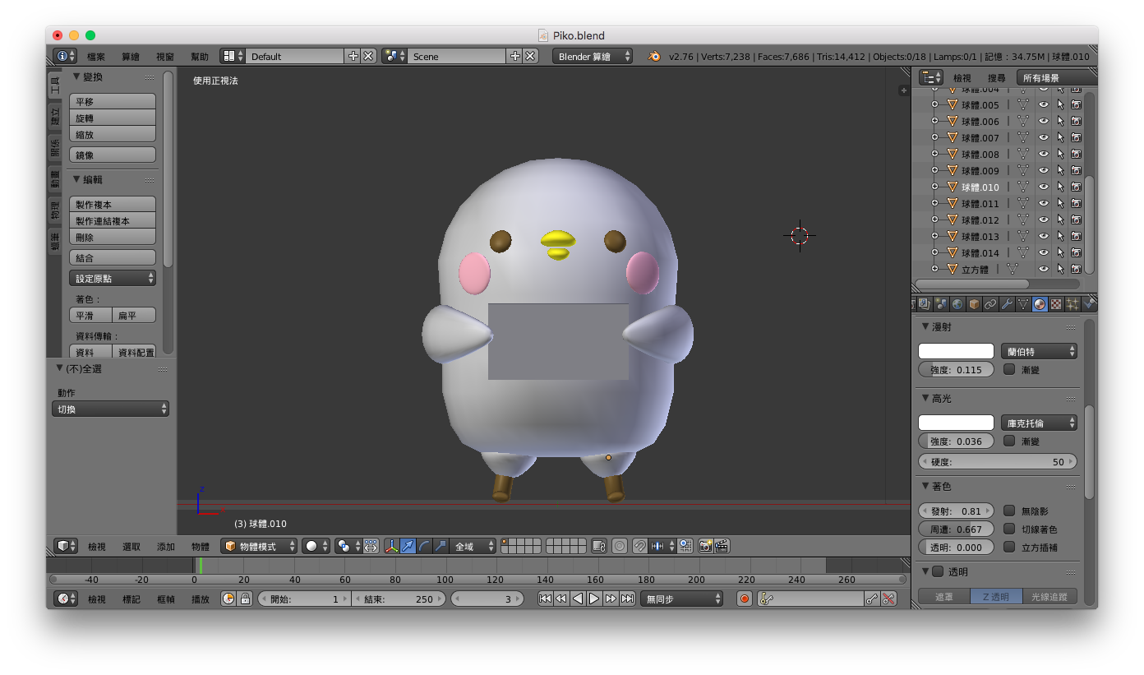
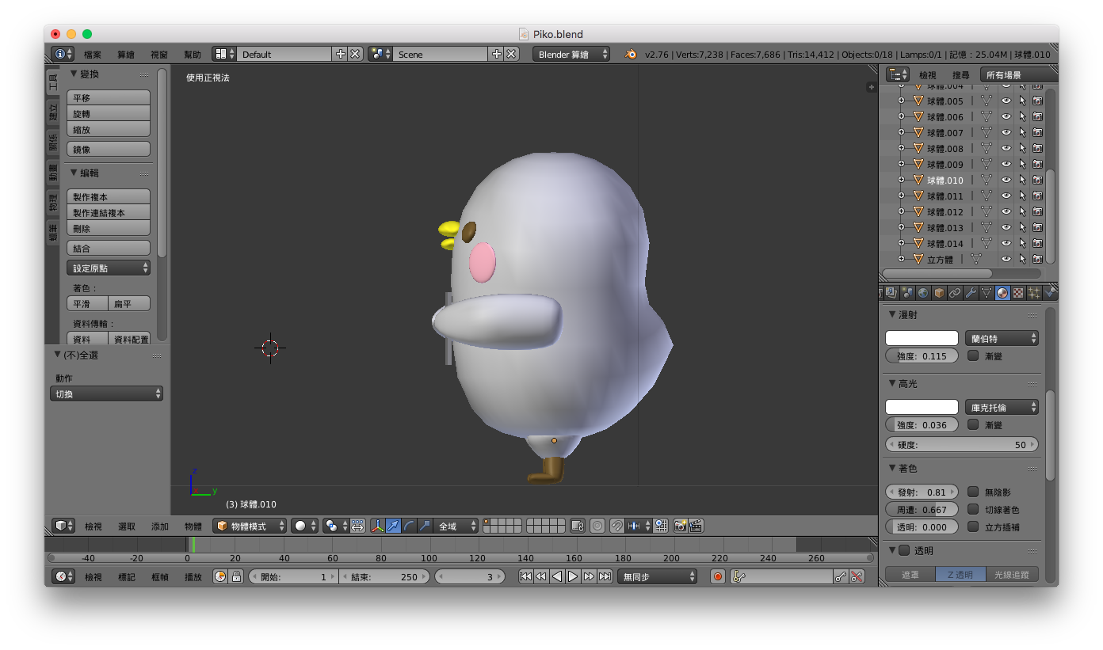
角色設定
主角二：P助 (Piske)

Slide 7
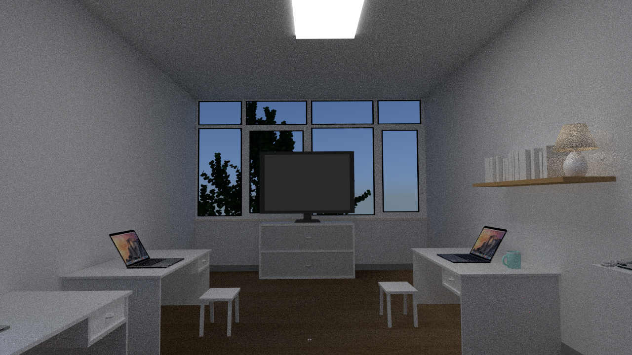
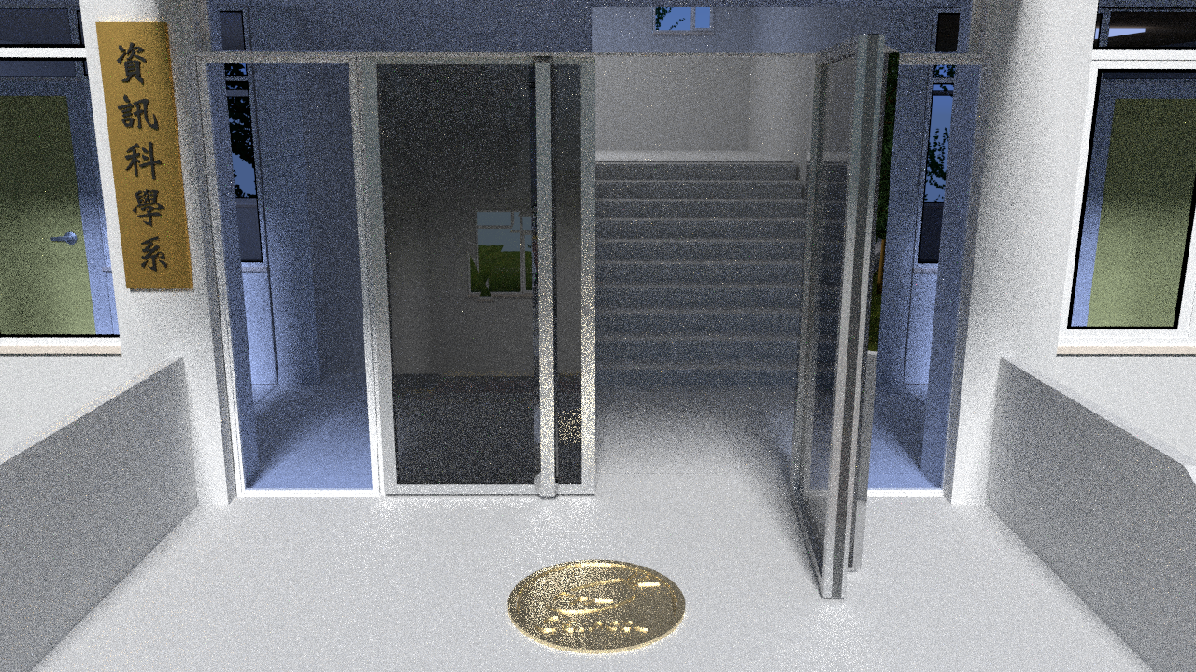
場景設定
VIP Lab

Slide 8
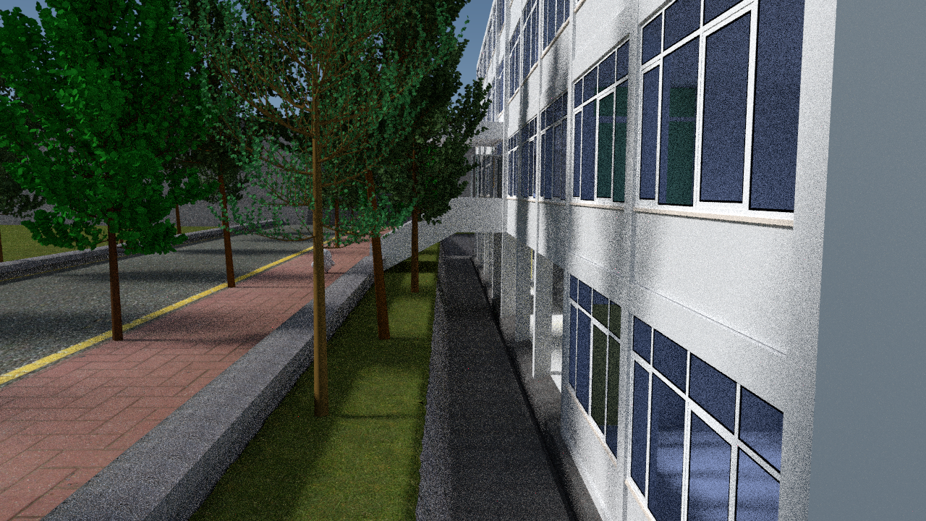
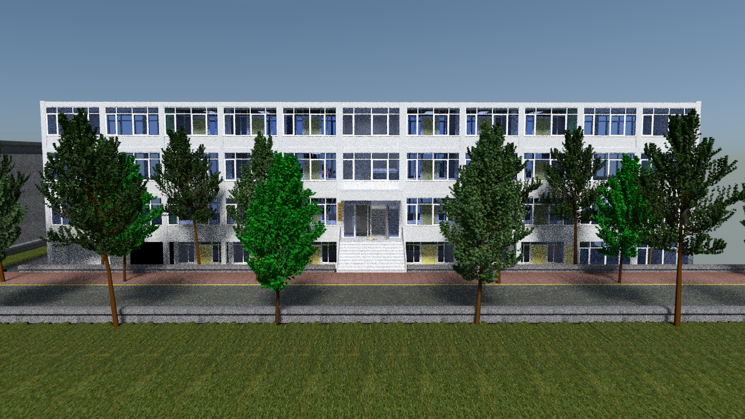
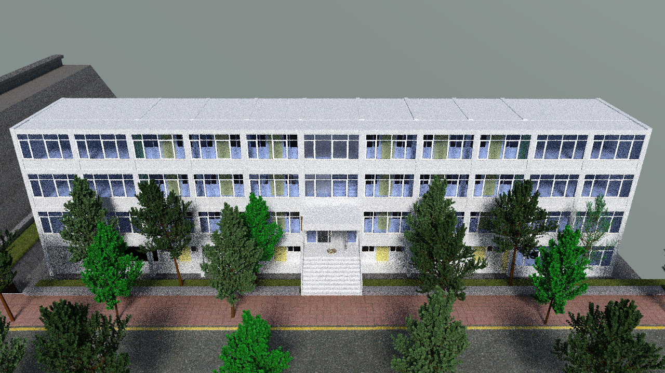
場景設定
大仁樓

Slide 9
遇到的困難
建出的模型太大，動畫輸出費時（15s 需要 8hrs）
為求省時，犧牲輸出品質（使用blender的cycles算繪，取樣率影響顆粒大小）

Slide 10
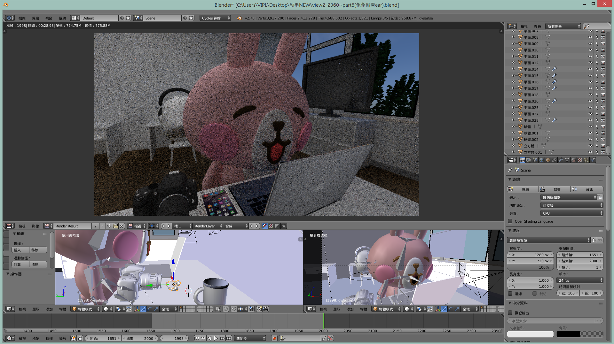
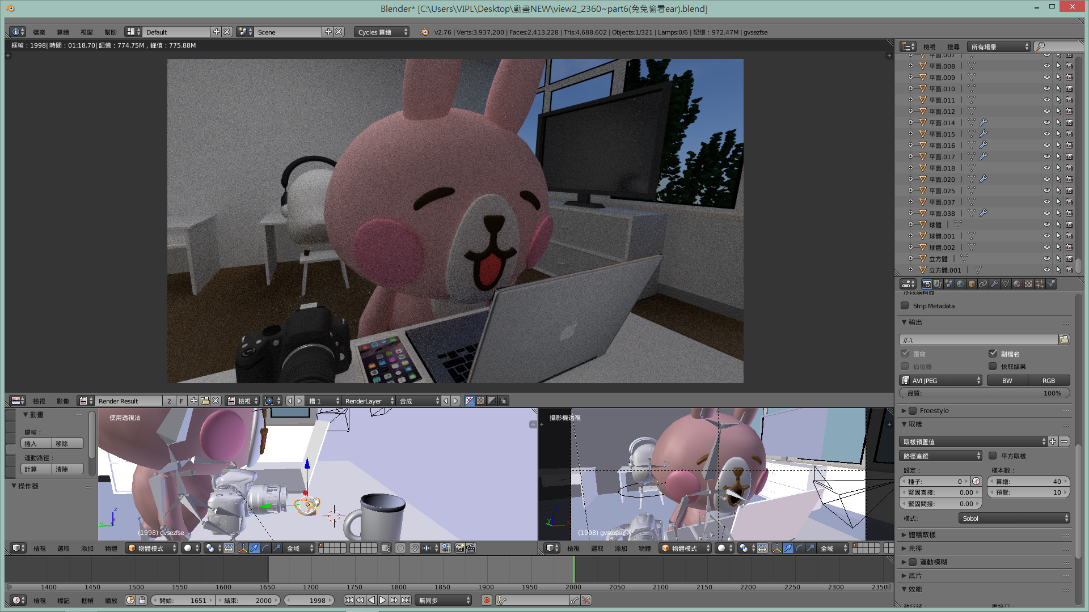

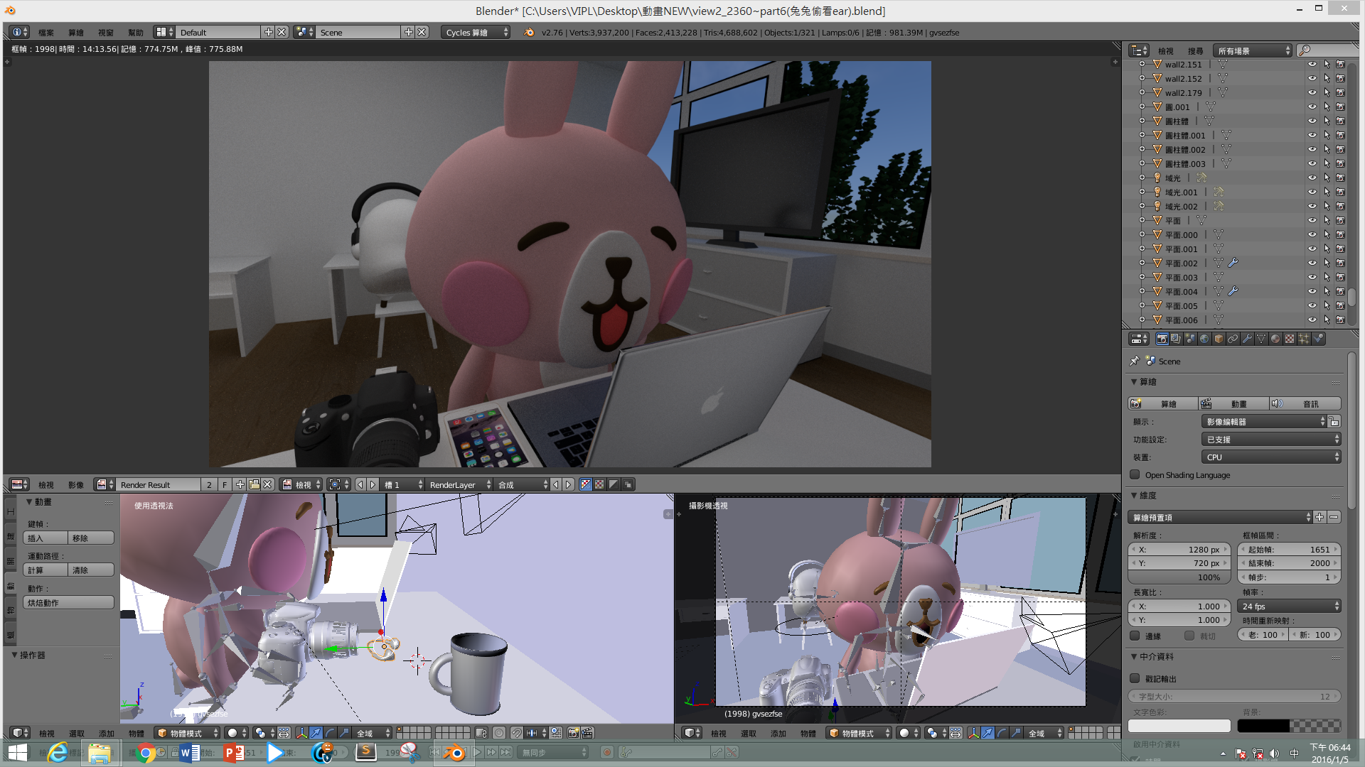
取樣率：10 輸出時間：28s
取樣率： 40 輸出時間：1min 18s
取樣率：100 輸出時間：2mins 58s
取樣率：500 輸出時間：14mins 13s

Slide 11
Demo time

